Slide 1

COMPREHENSION DU BESOIN
Proposition JCL Workforce Suite – Plateforme Intérim & Staffing
V1.0
Par BaoProd

Slide 2


BaoProd
Working anywhere at anytime
By Jean-Michaël MANO-LINIS
BaoProd est une startup bordelaise, pilotée par un entrepreneur gabonais passionné de digital.
Nous mettons notre expérience des petites et moyennes entreprises africaines et européennes au service de nos clients, en les accompagnant dans leur transformation numérique.
Avec une expertise confirmée dans le développement web, mobile et SaaS, BaoProd se distingue par :
• Une écoute attentive des besoins métiers,
• Une capacité à transformer une idée en solution concrète,
• Une approche proche des réalités locales et adaptée aux contraintes réglementaires,
• Une ambition claire : rendre la technologie simple, accessible et performante pour nos clients.

Slide 3
Services
Les records tombent, la technique reste
Site vitrine professionnel
Site e-commerce
Mettez en avant votre entreprise avec un site clair, moderne et adapté à votre image.
Vendez vos produits et services en ligne avec une boutique simple, sécurisée et performante.
Application web sur mesure
Refonte et optimisation
Des outils personnalisés pour gérer vos activités, vos clients ou vos équipes. Web et Mobile.
Modernisez votre site existant, améliorez son design et ses performances.
Référencement & SEO
Hébergement & maintenance
Soyez visible sur Google et attirez plus de visiteurs grâce à un référencement optimisé.
Un site toujours disponible, sécurisé et mis à jour, avec un support réactif.

Slide 4

ANALYSE DE
L’EXISTANT

Slide 5
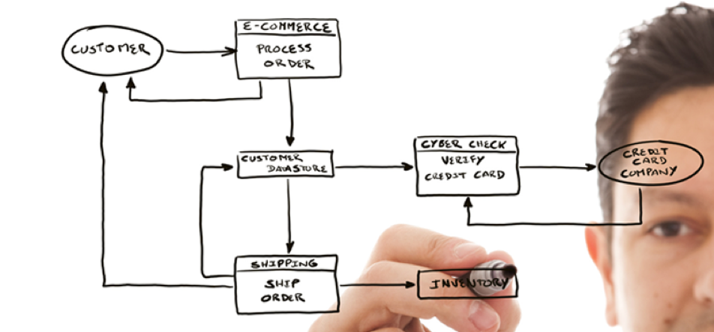
Contexte du projet
La science est devenue un moyen de la technique
Contexte actuel
JCL est une entreprise présente dans plusieurs pays de la CEMAC.
Elle propose des services d’intérim et de staffing, mais aujourd’hui les processus sont encore très manuels (contrats papier, suivi Excel, échanges par email).
Le site actuel (jlcgroup.org) est un site vitrine, sans fonctionnalités RH avancées.
Enjeux identifiés
Digitaliser la gestion des missions, contrats et intérimaires.
Offrir un accès sécurisé et mobile-first aux candidats, clients et recruteurs.
Répondre aux contraintes légales locales (CDD, paie, CNSS, heures sup).
Permettre à JCL de se positionner comme référence digitale du staffing en Afrique centrale.
Le projet vise à passer d’une logique vitrine institutionnelle à une plateforme digitale complète intégrant tous les modules RH décrits dans le cahier des charges.

Slide 6
Etat des lieux
La technique la plus parfait est celle que l’on ne remarque pas
Site actuel : https://jlcgroup.org/fr/public/
Site principalement vitrine → présentation institutionnelle.
Une page “Offres” générique, sans fonctionnalités opérationnelles.
Pas de gestion des candidatures, contrats, heures, paie ou reporting.
Pas d’espaces dédiés pour les recruteurs, clients ou intérimaires.
Conclusion :
Le site actuel joue bien son rôle de présentation mais ne peut pas porter la plateforme décrite dans le cahier des charges.
La solution proposée est de mettre en place un site ou sous-domaine dédié (app.jlcgroup.org ou jlc-group.app) qui intégrera toutes les fonctionnalités RH/Intérim (candidatures, contrats, suivi, reporting), en parfaite continuité avec l’image du site principal.

Slide 7

SOLUTIONS
PROPOSEES

Slide 8
Choix de de la solution
Sans technique, un don n’est qu'une sale manie.
WordPress + App Wrapper
Mise en place rapide (≈ 1 mois)
Coût initial plus abordable
Full Développement + App native
Développement complet sur mesure (≈ 2,5 mois)
Budget maîtrisé
SaaS en abonnement
Frais initiaux réduits
Abonnement mensuel
Intégration des modules essentiels
Limite : dépendance aux plugins WordPress
Évolutif et extensible à long terme
Liberté totale de design et d’architecture
Maintenance, hébergement et mises à jour incluses
Accès illimité aux modules (contrats, paie, reporting, mobile)

Slide 9
Critères de choix
L'art est une émotion supplémentaire qui vient s'ajouter à une technique habile.
Budget disponible
01
Quelle enveloppe l’entreprise peut-elle investir aujourd’hui ?
Délais de mise en œuvre
Préférence pour un déploiement rapide ou une construction plus complète ?
02
Évolutivité de la solution
03
Besoin d’un socle stable à long terme ou d’une réponse immédiate ?
Mode de financement
Paiement unique (investissement) ou abonnement récurrent (OPEX) ?
04
Niveau de maintenance attendu
05
Souhaitez-vous gérer une partie de la maintenance ou déléguer entièrement ?

Slide 10


Architecture du site
L'intuition n'a rien à voir avec la routine, elle relève d'un état d'esprit qui est au-delà de la technique.
WordPress + App Wrapper
Full Dev + App native
SaaS Multi-tenant
Socle WordPress
App sur mesure
All in One
Mise en place rapide avec thèmes et plugins.
Backend et web dédiés à JCL
Hébergement et maintenance inclus.
API connectée
Modules intégrés
Modules activés
Communication entre site et app mobile.
Contrats, paie, temps, reporting.
Contrats, paie, temps, reporting accessibles dès le depart.
App Wrapper
App native
App mobile incluse
Version mobile Android/iOS simple et légère.
Expérience mobile optimisée et evolutive.
Connectée en continu, toujours à jour »

Slide 11
Fonctionnalités phares
Le génie est le hasard de la technique et la technique de ce hasard.
Offres & candidatures
Contrats & e-signature
Publiez vos missions en ligne et recevez les candidatures en temps réel.
Générez et signez les contrats de travail de manière 100% digitale et sécurisée.
Gestion des heures & présences
Paie & facturation
Suivez les temps de travail, heures sup et absences directement depuis l’app.
Éditez les fiches de paie conformes aux règles locales et automatisez la facturation.
Reporting & BI
Application mobile
Accédez à des tableaux de bord clairs pour piloter vos effectifs et vos coûts.
Une app intuitive pour les intérimaires et recruteurs, toujours connectée.
Multi-pays & multi-devises
Sécurité & conformité
Respectez les spécificités légales de chaque pays et gérez vos opérations en FCFA ou en €€.
Données protégées, accès sécurisés et conformité RGPD adaptée au contexte CEMAC.

Slide 12
Fonctions supplémentaires
Le musicien n'a pas besoin de technique pour émouvoir.
Assurer l’engagement des recruteurs, clients et intérimaires dès le lancement pour une adoption rapide.
Notifications & alertes
Recevez en temps réel les rappels de contrats, paiements et missions à valider.
Sensibiliser les utilisateurs pour garantir une utilisation optimale de la plateforme.
Multi-profils utilisateurs
Un accès adapté à chaque rôle : recruteur, client, intérimaire, administrateur.
Portail client & intérimaire
Mesurer l’usage et adapter régulièrement les fonctionnalités aux besoins réels.
Un espace dédié pour chaque partie prenante : suivi des missions, contrats, paie et reporting personnalisés.
Formation & support
Accompagnement dédié pour la prise en main et un support continu.
TO DO

Slide 13

MISE
EN OEUVRE

Slide 14

Pré-requis
Pour garantir le succès de la mise en place de la plateforme JCL Workforce Suite, certains prérequis doivent être anticipés. Ils assurent un déploiement fluide et une adoption efficace par toutes les parties prenantes.
01
Engagement de la direction JCL
Définir l’ossature, la disposition
02
Disponibilité des données initiales
Offres, contrats, profils et règles RH à importer dès le lancement.
03
Infrastructure technique dédiée
Nom de domaine, VPS sécurisé et accès administratifs configurés en amont.
04
Participation des utilisateurs pilotes
Sélection d’un panel de recruteurs et intérimaires pour tester et valider les fonctionnalités.

Slide 15
Methodologie
Un monde gagné pour la technique est perdu pour la liberté.
Validation des livrables
4
Livraison
Pré-livraison -
Retour de validation – Cycle de correction -
Livraison finale -
Suivi d’avancement
- Etat d’avancement du projet,
- Difficultés éventuelles
- Divers
Pilotage de la prestation
3
Réunion avec le comité de pilotage du client.
Rédaction des comptes rendu.
2
Définition du besoin
Analyse du cahier des charges.
Validation des fonctionnalités et du design.
Démarrage
1
Toute collaboration est pilotée par un standart de quatité Cortex.

Slide 16

ESTIMATION
BUDGETAIRE

Slide 17

Offre tarifaire
La science a évoqué les sens de ma vie et la technique me fera grandiose.
WordPress + App Wrapper
5 120 000 FCFA
Full Développement + App native
7 215 000 FCFA
SaaS en abonnement
328 000 FCFA/mois (hors installation et formation)

Slide 18
Merci pour votre attention
Have A Nice Day

